Slide 1


IN01
Programmation Android
04 – Bases de données
Yann Caron

Slide 2
Sommaire - Séance 04
Rappel sur les SGBD
Couches logiciels
SQLite
Object Relational Mapping
NoSQL - OODBMS - DB4Object

Slide 3
IN01 – Séance 04
Rappel sur les SGBD

Slide 4
Les bases de données
Wiki : une base de données est un magasin de données composé de plusieurs fichiers manipulés exclusivement par le SGBD
Ce dernier cache la complexité de manipulation des structures de la base de données en mettant à disposition une vue synthétique du contenu
Les SGBD sont les logiciels intermédiaires entre les utilisateurs et les bases de données

Slide 5
Exigences d'un SGBD
Stocker des données, les modifier
Un processus d'interrogation et de recherche des données selon un ou plusieurs critères
Pouvoir créer des sauvegardes et les restaurer si besoin
Application de règles pour assurer la cohérence des données (selon les relations entre elles)
Sécurité : un processus d'authentification pour protéger les données

Slide 6
Exigences d'un SGBD
Abstraire la couche de stockage et les processus de requêtage
Logging : track les modifications effectuées par les utilisateurs
Optimisation : performance tuning

Slide 7
ACID
Lors d'une manipulation des données, il faut toujours s'assurer que la base de données conserve son intégrité
Une transaction (modification bornée) doit être :
  Atomique : la suite des opérations est indivisible (synchronized)
  Cohérente : le contenu FINAL doit être cohérent, même si les étapes intermédiaires ne le sont pas
  Isolée : pas d'interaction entre des transactions concurrentes
  Durable : une fois validé, l'état devient permanent et aucun incident technique ne doit altérer le résultat d'une transaction

Slide 8
CRUD
Opérations de base dans un SGBD
Create, Read, Update, Delete
Operation | SQL | HTTP | DB4O
Create | INSERT | POST | .store
Read (Retrieve) | SELECT | GET | .queryByExample .AsQueryable
Update | UPDATE | PUT / PATCH | .store
Delete | DELETE | DELETE | .delete

Slide 9
SGBDR
Système de gestion de bases de données relationnelles
Relations :
  One to one
  One to many
  Many to many
Normalisation

Slide 10
Bibliothèque
Book
title : nvarchar
isbn : nvarchar
nbPage : int
Book
title | isbn | nbPage
Croc blanc | 2010034031 | 248
Vingt mille lieues sous les mers |  | 353

Slide 11
Bibliothèque MCD
Customer
n
borrow
n
Book
1
belongs to
n
Genre
1
written by
n
Author

Slide 12
Bibliothèque MLD
Customer
n
1
borrow
1
n
Book
1
n
Genre
1
fromDate
toDate
n
Author

Slide 13
Queries
Tous les livres dont le nom commence par la lettre “a”
  SELECT * FROM Book WHERE name LIKE 'A%'
Tous les livres du même auteur
  SELECT * FROM Book b INNER JOIN Author a ON b.idAuthor = a.id WHERE a.name = 'Jack London'

Slide 14
Ensembles
Sous-ensembles résultant de la jointure
A | B
1 | NULL
2 | NULL
3 | 3
4 | 4
NULL | 7
NULL | 8
A
1
2
3
4
B
3
4
7
8
FULL
JOIN
=

Slide 15
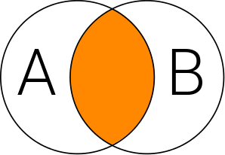
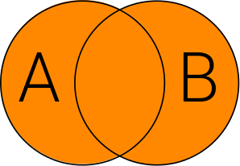
Ensembles
Inner Join
SELECT * FROM A
INNER JOIN B
ON A.key = B.key
Full Join
SELECT * FROM A
FULL JOIN B
ON A.key = B.key
A | B
1 | NULL
2 | NULL
3 | 3
4 | 4
NULL | 7
NULL | 8
A | B
1 | NULL
2 | NULL
3 | 3
4 | 4
NULL | 7
NULL | 8

Slide 16
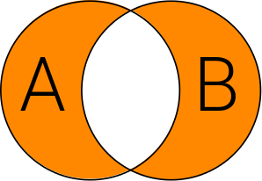
Ensembles
A | B
1 | NULL
2 | NULL
3 | 3
4 | 4
NULL | 7
NULL | 8
Full Join
Sans intersection
SELECT * FROM A
FULL JOIN B
ON A.key = B.key
WHERE A.key IS NULL
OR B.key IS NULL

Slide 17
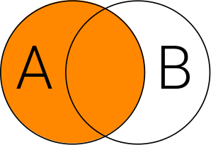
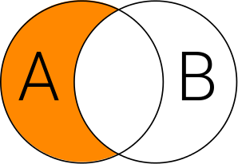
Ensembles Left
Left Join
SELECT *
FROM A
LEFT JOIN B
ON A.key = B.key
Left Join
sans intersection
SELECT *
FROM A
LEFT JOIN B
ON A.key = B.key
WHERE B.key IS NULL
A | B
1 | NULL
2 | NULL
3 | 3
4 | 4
NULL | 7
NULL | 8
A | B
1 | NULL
2 | NULL
3 | 3
4 | 4
NULL | 7
NULL | 8

Slide 18
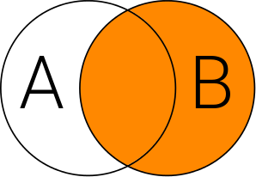
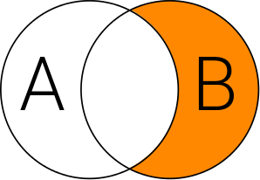
Ensembles Right
Right Join
SELECT *
FROM A
RIGHT JOIN B
ON A.key = B.key
Right Join
sans intersection
SELECT *
FROM A
RIGHT JOIN B
ON A.key = B.key
WHERE A.key IS NULL
A | B
1 | NULL
2 | NULL
3 | 3
4 | 4
NULL | 7
NULL | 8
A | B
1 | NULL
2 | NULL
3 | 3
4 | 4
NULL | 7
NULL | 8

Slide 19
Ensembles
Ne pas confondre avec le produit cartésien
Le résultat est l'ensemble de tous les couples (distribution)
SELECT * FROM A CROSS JOIN B

Slide 20
CRUD - SQL98
Create :
  INSERT INTO Books (title, isbn, nbPage) VALUES (“Croc blanc”, “2010034031”, 248)
Read :
  SELECT * FROM Books WHERE title = “Croc blanc”
Update :
  UPDATE Books SET nbPage = 248 WHERE title = “Croc blanc”
Delete :
  DELETE FROM Books WHERE title = “Croc blanc”

Slide 21
IN01 – Séance 04
Couches logiciels

Slide 22
Patron - Layer
POSA : Pattern Oriented Software Architecture
Architecturer les applications en couches
Chaque couche a son niveau d'abstraction propre
Séparation des responsabilités par niveau d'abstraction
Rend interchangeables les différentes couches
exemple : couches OSI (réseau)

Slide 23
Patron – Layer – Exemple
View
Data
Transfert
Objects
Logger
FishView
FamilyView
Fish
Fish
Business Model
FishBO
FamilyBO
Familly
Data Access Layer
FishDAO (CRUD)
FamilyDAO (CRUD)
FishDb4o
FamilyDb4o
db4o

Slide 24
Patron - Layer
La couche L
Elle offre un service à la couche supérieure (L+1)
Elle délègue les sous-tâches à la couche inférieure (L–1)
Elle ne collabore qu'avec la couche inférieure (L-1)

Slide 25
Patron - Layer
Communications descendantes directes (création d'objets, appel de méthodes)
  White boxe, les objets sont accessibles
  Black boxe, les objets sont utilisés au travers d'un adapter et/ou des interfaces
Communications ascendantes découplées (callback, observer/observable, template method – choix pour Algoid)

Slide 26
DTO – Data Transfert Object
Ensemble de POJO (Plain Old Java Object) représente le modèle business
Pour chaque table de la DB = 1 POJO (bean)
Un bean mutable (attributs privés, getters, setters, constructeur par défaut – state less, constructeur avec assignation des attributs – state full…)

Slide 27
Un design pattern : DAO
Data Access Object
Une interface CRUD : avec les méthodes de création, lecture, modification et suppression
Permet une séparation des responsabilités entre les objets métier et l'accès à la base de données
1 table = 1 DAO = 1 DTO (bean)

Slide 28
Un design pattern : DAO
Objets métier
DAO
SGBD
POJO
Tables
Data access abstraction
Factory
Interface
DAO interface
DAO interface
create ()
selectAll ()
select ()
update ()
delete ()
DAO

Slide 29
ORM
Object Relational Mapping
Un framework qui le fait pour nous
Transforme les objets en tables et vice versa, les attributs en champs.
Correspondance des types (Java/SQLite)
Plusieurs modes de configuration : XML, paramétrisation, annotations
Un grand nombre d'ORM sur le marché : Hibernate, OJB, SimpleORM, ORMLite, Nhibernate, Entity Framework, Linq To SQL
Une problématique répandue

Slide 30
Autres possibilités
Systèmes NoSQL (Not Only SQL)
Document-oriented database system
  Basé sur des standards de description de documents : XML, YAML, JSON (JavaScript Object Notation), BSON (Binary JSON)
  Informix, MongoDB, OrientDB, Cassandra
Graphs-oriented database system
OODBMS
  Object oriented database management system
  DB4O, une base de données embarquable sur Android

Slide 31
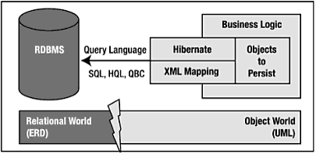
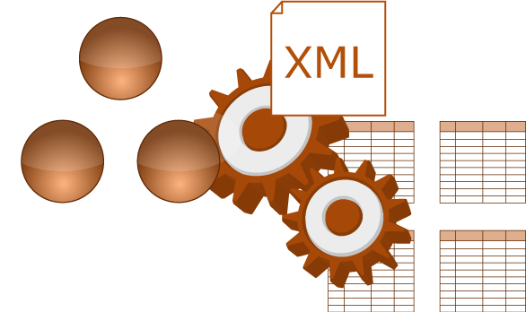
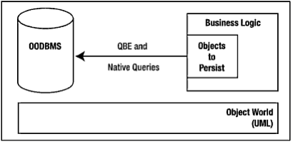
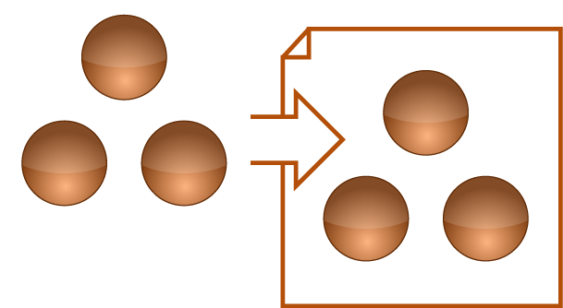
Différentes approches de la persistance

Slide 32
SGBDOO - Avantages
Bénéficie de la puissance et de la flexibilité de l'objet (avec les objets, on peut tout représenter)
Pas de mapping
Relation n/n (many to many) native
Héritage
Patron Composite
Découplage des complexités

Slide 33
Inconvénients
Limites des SGBDOO :
  Méconnues
  Manque de standardisation malgré l’ODMG (accès multiples)
  Peu d'interopérabilité avec les BDR et les outils (OLAP, reporting)
  Toutes n’implémentent pas encore le backup incrémental
  Coût de migration élevé
Limitations peu importantes pour une DB embarquée sur Android, n'est-ce pas ?

Slide 34
IN01 – Séance 04
SQLite

Slide 35

SQLite
Moteur de base de données relationnelle
Crée par D.Richard Hipp
Écrit en C (ANSI-C)
Open source sans restriction
Multiplate-forme
Le plus distribué au monde (Firefox, Skype, Google Gears)
Systèmes embarqués (iPhone, Symbian, Android, mais pas sur Windows Phone)

Slide 36
SQLite
Implémente le standard SQL-92 (alias SQL2)
Et les propriétés ACID
SGBD embarqué
Pas de gestion des droits (mono-utilisateur)
Pas de configuration

Slide 37
Embarqué
Fichiers simples, Modèle embarqué, Modèle client-serveur (n-tiers)
Espace application
Espace application
Espace application
Application
Application
Application
Données
SQLite
Client
Données
SGBD
Données

Slide 38
Patron – Layer – Exemple
View
Data
Transfert
Objects
Logger
FishView
FamilyView
Fish
Business Model
FishBO
FamilyBO
Familly
Data Access Layer
FishDAO (CRUD)
FamilyDAO (CRUD)
FishDb4o
FamilyDb4o
db4o

Slide 39
Mais…
Dépendant du système de fichier
une base de données = un fichier
Attention à la limite sur des DD formatés en FAT 32
Pas d'extension propre, (“.sqlite”, “.db” sont de bonnes pratiques)
Possibilité de sauvegarde en mémoire vive (extension “:memory:”)
Objectif : remplacer le système de fichiers, mais pas les SGBDR

Slide 40
Architecture
Virtual Machine ?
OpCode (137 instructions)
Arbre-B ?
Abstraction matérielle
Interface (API)
Ressources (Android)
Abstraction matérielle
Compilation
Lexer
Cacher
Parser
Gestionnaire B-Tree
CodeGen (opCode)
Machine virtuelle

Slide 41
Notre bibliothèque avec SQLite
Le POJO Book
Un objet qui représente un record “livre”
Des attributs, des accesseurs, un constructeur stateless et un statefull
public class Book {
// attributes
private int id;
private String title;
private String isbn;
private int nbPage;
// accessors
public String getTitle() {
return title;
}
public void setTitle(String title) {
this.title = title;
}
// etc.
// constructor
public Book(int id) {
super(id);
}
public Book(int id, String title, String isbn, int nbPage) {
this(id);
this.title = title;
this.isbn = isbn;
this.nbPage = nbPage;
}
}

Slide 42
Création de la base
Il faut fournir une classe qui a pour responsabilité la création de la base et la mise à jour du schéma
public class LibraryDBHelper extends SQLiteOpenHelper {
@Override
public void onCreate(SQLiteDatabase db) {
// TODO Auto-generated method stub
}
@Override
public void onUpgrade(SQLiteDatabase db, int oldVersion, int newVersion) {
// TODO Auto-generated method stub
}
}

Slide 43
Création de la base
Une classe abstraite : SQLiteOpenHelper
Design pattern : Template method (GoF)
Un constructeur : données utiles
Deux méthodes abstraites :
  onCreate : chargée de la création de la DB
  onUpgrade : chargée de la mise à jour du schéma (en général, on efface tout et on recommence)

Slide 44
Constructeur
Le context Android
Le nom du fichier
Le créateur de curseur (null par défaut)
La version
Un handler en cas de corruption de la base (par défaut)
public static final String DB_NAME = "Library.db";
public static final int DB_VERSION = 5;
// constructor
public LibraryDBHelper(Context context) {
super(context, DB_NAME, null, DB_VERSION);
}

Slide 45
Création et Upgrade
public class LibraryDBHelper extends SQLiteOpenHelper {
public static final String DB_NAME = "Library.db";
public static final int DB_VERSION = 5;
public static String getQueryCreate() {
return "CREATE TABLE Book ("
+ "id Integer PRIMARY KEY AUTOINCREMENT, "
+ "title Text NOT NULL, "
+ "isbn Text NOT NULL, "
+ "nbPage Integer NOT NULL"
+ ");";
}
public static String getQueryDrop() {
return "DROP TABLE IF EXISTS Book;";
}
@Override
public void onCreate(SQLiteDatabase db) {
db.execSQL(getQueryCreate());
}
@Override
public void onUpgrade(SQLiteDatabase db, int oldVersion, int newVersion) {
db.execSQL(getQueryDrop());
db.execSQL(getQueryCreate());
}
}
Crée les tables
Recrée les tables

Slide 46
Gestion plus fine de l'upgrade
Des petits pas jusqu'à la version courante
@Override
public void onUpgrade(SQLiteDatabase db, int oldVersion, int newVersion) {
// Management by successive upgrades
// newVersion is 4 !
int delta = newVersion - oldVersion;
if (delta >= 3) {
// upgrate to version 2
}
if (delta >= 2) {
// upgrate to version 3
}
if (delta >= 1) {
// upgrate to version 4
}
}
Gère les changements
étape par étape

Slide 47
Datasource
Une classe responsable de l'accès à la base de données
Responsable de créer le helper
Ouvrir (open())/Fermer (close())/Donner accès aux données (getDB())
Factory des différents DAO

Slide 48
Datasource
public class LibraryDataSource {
private final LibraryDBHelper helper;
private SQLiteDatabase db;
public LibraryDataSource(Context context) {
helper = new LibraryDBHelper(context);
}
public SQLiteDatabase getDB() {
if (db == null) open(); // lazy initialization
return db;
}
public void open() throws SQLException {
db = helper.getWritableDatabase();
}
public void close() {
helper.close();
}
// factories
public BookDAO newBookDAO() {
return new BookDAO(this); // flyweight ?
}
}
Crée le helper
Accès à la db
Ouvre et ferme la connexion
Les factories
Accès à la base
DAO factories

Slide 49
DAO et CRUD
Référence la datasource
Create() : crée le record à partir du POJO, gestion de son nouvel ID
Read() : lit le record selon l'ID et charge ses champs avec les valeurs de la DB
Update() : met à jour les valeurs de la base à partir du POJO
Delete() : supprime le record selon l'ID du POJO

Slide 50
Écrire la donnée
Une classe android.content.ContentValues
Tableau associatif (Set)
  Clé : nom du champ en base
  Valeur : valeur de la donnée dans le POJO
Une méthode put(String key, ???? value) pour créer l'association (overload sur chaque type)
Des méthodes pour récupérer les valeurs selon les clés (getAsInteger(), getAsDouble()…)

Slide 51
Méthode create() du DAO
Crée le tableau associatif avec les valeurs du POJO
Exécute la requête d'insertion
Met à jour l'ID
Retourne le POJO
mis à jour
Tableau
associatif
Public synchronized Book create(Book POJO) {
// create associative array
ContentValues values = new ContentValues();
values.put(COL_TITLE, POJO.getTitle());
values.put(COL_ISBN, POJO.getIsbn());
values.put(COL_NBPAGE, POJO.getNbPage());
// insert query
int id = (int) getDB().insert(TABLE_NAME, null, values);
// update id into POJO
POJO.setId(id);
return POJO;
}
API level

Slide 52
Méthode update() du DAO
Le même principe que l'insert
La clause en plus
Public synchronized Book update(Book POJO) {
// create associative array
ContentValues values = new ContentValues();
values.put(COL_TITLE, POJO.getTitle());
values.put(COL_ISBN, POJO.getIsbn());
values.put(COL_NBPAGE, POJO.getNbPage());
// where clause
String clause = COL_ID + " = ?";
String[] clauseArgs = new String[]{String.valueOf(POJO.getId())};
// update
getDB().update(TABLE_NAME, values, clause, clauseArgs);
// return the POJO
return POJO;
}
Expression de recherche

Slide 53
Méthode delete() du DAO
Que la clause where, cette fois-ci !
Public synchronized void delete(Book POJO) {
// where clause
String clause = COL_ID + " = ?";
String[] clauseArgs = new String[]{String.valueOf(POJO.getId())};
// delete
getDB().delete(TABLE_NAME, clause, clauseArgs);
}

Slide 54
Lire la donnée
Deux méthodes :
  rawQuery (String query, String[] args)
    Remplace les caractères “?” par les valeurs passées en argument
    ex. : rawQuery(“SELECT * FROM book WHERE id = ?”, 1);
  query (String tableName, String[] columns, String clause, String[] args, String groupBy, String having, String orderBy)
  Idée, le moins de SQL possible dans le code
Pourquoi pas un design pattern de Builder ou Interpreter ?

Slide 55
Cursor
La classe android.database.Cursor
Un design pattern Iterator
Sur une collection d'éléments typés (mais pas nommés)

Slide 56
Méthode read() du DAO
public Book read(Book POJO) {
// columns
String[] allColumns = new String[]{COL_ID, COL_TITLE, COL_ISBN, COL_NBPAGE};
// clause
String clause = COL_ID + " = ?";
String[] clauseArgs = new String[]{String.valueOf(POJO.getId())};
// select query
Cursor cursor = getDB().query(TABLE_NAME, allColumns, "ID = ?", clauseArgs, null, null, null);
// read cursor
cursor.moveToFirst();
POJO.setTitle(cursor.getString(1));
POJO.setIsbn(cursor.getString(2));
POJO.setNbPage(cursor.getInt(3));
cursor.close();
return POJO;
}
Expression de recherche
Requête
Chargement du POJO

Slide 57
Méthode readAll() du DAO
public List<Book> readAll() {
// columns
String[] allColumns = new String[]{COL_ID, COL_TITLE, COL_ISBN, COL_NBPAGE};
// select query
Cursor cursor = getDB().query(TABLE_NAME, allColumns, null, null, null, null, null);
// iterate on cursor and retreive result
List<Book> books = new ArrayList<Book>();
cursor.moveToFirst();
while (!cursor.isAfterLast()) {
books.add(new Book(cursor.getInt(0), cursor.getString(1),
cursor.getString(2), cursor.getInt(3)));
cursor.moveToNext();
}
cursor.close();
return books;
}
Itération sur le recordset

Slide 58
Un peu de refactoring
Une classe abstraite commune à tous les POJO
Une interface pour les datasources
public abstract class POJO {
protected int id;
public int getId() {
return id;
}
public void setId(int id) {
this.id = id;
}
public POJO(int id) {
this.id = id;
}
}
public interface DataSource {
SQLiteDatabase getDB();
void open();
void close();
}

Slide 59
Un peu de refactoring
public abstract class DataAccessObject<P extends POJO> {
private final DataSource datasource;
public DataAccessObject(DataSource datasource) {
this.datasource = datasource;
}
public SQLiteDatabase getDB() {
return datasource.getDB();
}
// CRUD
public abstract P create(P POJO);
public abstract P read(P POJO);
public abstract P update(P POJO);
public abstract void delete(P POJO);
}
Une classe abstraite pour tous les DAO
Des interfaces pour rajouter des spécificités
Plus très loin d'un ORM !
public interface AllReadeable<P extends POJO> {
List<P> readAll();
}

Slide 60
Avantages/Inconvénients
Avantages :
  Séparation des responsabilités
  Facile à maintenir ?
Inconvénients
  Pas vraiment typés (String[] args)
  Encore un peu de SQL par endroits (“id = ?”)
  Mapping fastidieux, beaucoup de code à maintenir
  BLOB (objet binaire) limité à 1Mb

Slide 61
IN01 – Séance 04
Object Relational Mapping

Slide 62
ORMLite
Object Relational Mapping
Basé sur des annotations (plus simple qu'Hibernate)
  Facile à mettre en oeuvre
  Lisible
  Contre : intrusif, ne peut pas être appliqué à un objet dont on ne possède pas les sources
Téléchargement : http://ormlite.com/releases/
Libraries : ormlite-core et ormlite-android

Slide 63
POJO
À quoi ressemble notre nouveau POJO ?
Quelques annotations @DatabaseTable
@DatabaseField
Un constructeur par défaut obligatoire
public class Book extends POJO {
// fields
@DatabaseField(generatedId = true)
protected int id;
@DatabaseField(index = true)
private String title;
@DatabaseField()
private String isbn;
@DatabaseField
private int nbPage;
// etx ….
// accessor
public int getId() {
return id;
}
public void setId(int id) {
this.id = id;
}
}
Annotation
de mapping

Slide 64
@DatabaseTable
Assure la correspondance entre le POJO, la table et le DAO
Des paramètres à l'annotation :
  tableName : spécifie le nom de la table (le nom de la classe est utilisé par défaut)
  daoClass : le nom de la classe du DAO

Slide 65
@DatabaseField
Permet de spécifier quels attributs doivent être persistés
Des paramètres à l'annotation :
  columnName : le nom du champ dans la base (le nom de l'attribut est utilisé par défaut)
  index : si le champ est indexé
  generatedId : ID auto incrémental
  canBeNull, foreign, unique ….

Slide 66
Le DBHelper
public class LibraryDBHelper extends OrmLiteSqliteOpenHelper {
public static final String DB_NAME = "Library.db";
public static final int DB_VERSION = 4;
public LibraryDBHelper(Context context) {
super(context, DB_NAME, null, DB_VERSION);
}
@Override
public void onCreate(SQLiteDatabase sqld, ConnectionSource cs) {
try {
TableUtils.createTable(connectionSource, Book.class);
} catch (SQLException ex) {
throw new RuntimeException(ex);
}
}
@Override
public void onUpgrade(SQLiteDatabase sqld, ConnectionSource cs, int i, int i1) {
try {
TableUtils.dropTable(connectionSource, Book.class, true);
TableUtils.createTable(connectionSource, Book.class);
} catch (SQLException ex) {
throw new RuntimeException(ex);
}
}
}
Factory automatique,
lien sur la classe

Slide 67
OrmLiteSqliteOpenHelper
Doit hériter de la classe OrmLiteSqliteOpenHelper
Même principe que pour SQLite, en charge de créer ou d'upgrader le schéma de la base
Mais s'appuie sur les POJO pour la création des tables : TableUtils.createTable
Et le drop : TableUtils.dropTable

Slide 68
Mise en œuvre
public class MainActivity extends OrmLiteBaseActivity<LibraryDBHelper> {
private void doSomeDBStuff() {
RuntimeExceptionDao<Book, Integer> bookDAO = getHelper().getDao(Book.class);
Book book1 = new Book(-1, "Croc Blanc", "2010034031", 248);
Book book2 = new Book(-1, "L'appel de la forêt", "2253039861", 158);
bookDAO.create(book1);
bookDAO.create(book2);
List<Book> books = bookDAO.queryForAll();
for (Book book : books) {
Log.w("READ ALL", book.toString());
}
Log.e("READ", bookDAO.queryForId(1).toString());
}
}
}
DAO factory
Itération sur la liste
de POJO

Slide 69
DAO
Un nouveau type d'activity OrmLiteBaseActivity
Même principe qu'avec les DAO
Le DAO est récupéré auprès du helper
  Meilleure gestion des appels multithreads
  Utilise la méthode getDao(Class<T> clazz)

Slide 70
Méthodes du DAO
Les DAO ORMLite définissent plusieurs méthodes :
  create (T data) : C
  queryForID (int id) : (R) requête sur l'identifiant
  queryForEq (String fieldName, Object value) : (R) requête sur une valeur
  update (T data) : U
  delete (T data) : D

Slide 71
PreparedStmt
Requêtes plus complexes
Utilisation de requêtes préparées
<T>
PreparedStmt
<T>
<T>
<T>
PreparedDelete
PreparedQuery
PreparedUpdate

Slide 72
QueryBuilder
Les requêtes préparées sont construites à partir de fabriques
  Classes QueryBuilder, UpdateBuilder, DeleteBuilder
  méthodes de configuration de la requête : where(), orderBy(), and(), or() ….
  Une méthode prepare() permet de construire la requête configurée
Enfin un design pattern Builder (GoF) pour construire les requêtes

Slide 73
QueryBuilder
private void doOtherDBStuff() {
RuntimeExceptionDao<Book, Integer> bookDAO = getHelper().getBookDataDao();
QueryBuilder<Book, Integer> queryBuilder = bookDAO.queryBuilder();
Where<Book, Integer> where = queryBuilder.where();
where.and(
where.eq("title", "Croc Blanc"),
where.or(
where.eq("nbPage", 248),
where.eq("nbPage", 317)
)
);
List<Book> books = bookDAO.query(queryBuilder.prepare());
for (Book book : books) {
Log.w("READ BY QUERY", book.toString());
}
}
Builder
Prépare la requête

Slide 74
Avantages/inconvénients ?
Avantages :
  Séparation des responsabilités
  Moins de code que précédemment (les POJO et un helper)
  Un builder pour créer les queries (plus de SQL)
Inconvénients
  Pas vraiment typés non plus (where.eq)
  Mapping Relationel/Objet = complexité supplémentaire

Slide 75
IN01 – Séance 04
NoSQL - OODBMS - DB4Object

Slide 76
DB4Object
Créé par Versant en 2000
Double licence : OpenSource GPL/Commerciale
Compatible Java et .net
Divers secteurs d'activités (Mobile, Navigation, SCADA, Devices and equipments, Domotique)
Embarquable sur Android
NoSQL/OODBMS
Des outils de management (plugins Eclipse ou VisualStudio)
Réplication objet ou relationnelle

Slide 77
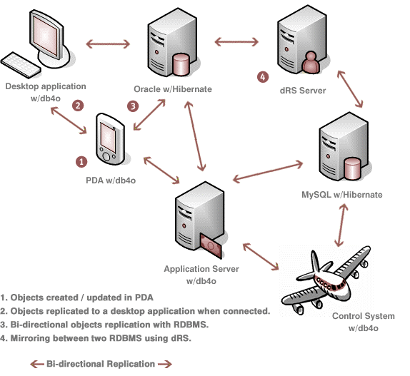
Réplication
Réplication bidirectionnelle
Avec des SGBDR via Hibernate

Slide 78
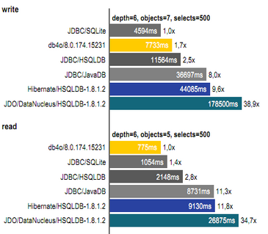
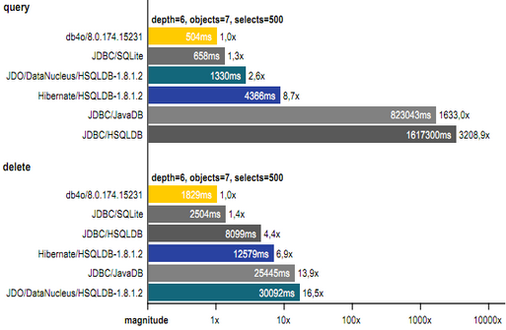
Performances
Réalisé par Versant, sur un graph complexe d'objets et un héritage de 5 niveaux

Slide 79
Nos POJO
L'ID n'est plus nécessaire : relations basées sur les pointeurs
Réduit à sa plus simple expression
public class Book {
// attributes
private String title;
private String isbn;
private int nbPage;
// accessors
public String getTitle() {
return title;
}
public void setTitle(String title) {
this.title = title;
}
// etc.
// constructor ….
// toString ….

Slide 80
Mise en œuvre
user-permission WRITE_EXTERNAL_STORAGE
public static final String DB_FILE = root + "/db.db4o";
private void doSomeBookStuff(ObjectContainer db) {
Book book1 = new Book("Croc Blanc", "2010034031", 248);
Book book2 = new Book("L'appel de la forêt", "2253039861", 158);
db.store(book1);
db.store(book2);
ObjectSet<Book> result = db.queryByExample(Book.class);
for (Book p : result) {
textview.append("DB4O SELECT ALL Book " + p + " loaded !\n");
}
}
}
Méthode store()

Slide 81
Mise en œuvre
La gestion du modèle devient inutile, DB4O se charge de tout
  Ou presque : veiller à toujours utiliser les mêmes noms de classe, sinon prévoir de configurer la transition
Insert ou Update automatique

Slide 82
Héritage
private void doSomeHierarchicalStuff(ObjectContainer db) {
Department root = new Department("T");
Department td = new Department("D");
Department to = new Department("O");
root.addChild(td);
root.addChild(to);
db.store(root);
db.store(new Person("Johanna", "Caron", 26));
db.store(new Employe(td, "Yann", "Caron", 34));
ObjectSet<Person> result = db.queryByExample(Person.class);
for (Person p : result) {
textview.append("DB4O HIERARCHICAL Object " + p + " loaded !\n");
}
}

Slide 83
Héritage
Un employé est une personne avec un département rattaché
Les départements sont organisés de façon hiérarchique (Design pattern composite)
Les relations sont établies sur les pointeurs entre objets
Aucun mapping !

Slide 84
Mise en œuvre
La gestion du modèle devient inutile, DB4O se charge de tout
  Ou presque : veiller à toujours utiliser les mêmes noms de classe, sinon prévoir de configurer la transition
Insert ou Update automatique

Slide 85
Requêtes
Trois façons d'effectuer des requêtes :
  QBE, Query By Example : le plus simple, on donne un objet en exemple, et DB4O retourne tout ce qui y ressemble
  NQ, Native Query : ressemble à du fonctionnel
  SODA : Builder de bas niveau, base de construction des deux précédentes
Vivement une implémentation pour le JDK8 (Map, Filter, Reduce)

Slide 86
Query By Example
Principe : créer un objet vide
Ne renseigner que les champs qui sont l'objet de la recherche
private void doQBEDBStuff(ObjectContainer db) {
ObjectSet<Book> result = db.queryByExample(new Book("Croc Blanc", null, 0));
for (Book p : result) {
textview.append("DB4O QBE Object " + p + " loaded !\n");
}
}

Slide 87
Native Query
Predicat ! Jointure ?
private void doNQDBStuff(ObjectContainer db) {
ObjectSet<Book> result = db.query(new Predicate<Book>() {
@Override
public boolean match(Book book) {
return "Croc Blanc".equals(book.getTitle());
}
});
for (Book p : result) {
textview.append("DB4O NQ1 Object " + p + " loaded !\n");
}
ObjectSet<Employe> result2 = db.query(new Predicate<Employe>() {
@Override
public boolean match(Employe person) {
textview.append("NQ2 PREDICATE departement = " + person.getDepartement().getName() + "\n");
return "TD".equals(person.getDepartement().getName());
}
});
for (Employe e : result2) {
textview.append("DB4O NQ2 Object " + e + " loaded !\n");
}
}
Un prédicat

Slide 88
SODA
Ressemble au QueryBuilder vu précédemment
Plus puissant que les deux précédentes méthodes
private void doSODADBStuff(ObjectContainer db) {
Query query = db.query();
query.constrain(Book.class);
query.descend("title").constrain("Croc Blanc").equal();
ObjectSet<Book> result = query.execute();
for (Book p : result) {
textview.append("DB4O SODA Object " + p + " loaded !\n");
}
}

Slide 89
Constat
Modèle complexe qui ne pose aucun problème de persistance
Le code est minimal
La mise à jour du modèle est automatique
La gestion create/update également
Types complexes (tout ce que l'on peut imaginer avec les objets)
  Composite
  Interpréter (faire persister des comportements à interpréter, des formules de calculs par exemple)
  Réseaux (réseaux de neurones ?)

Slide 90
Et bien plus encore
De bonnes performances annoncées
Un “foot print” de 1MB sur le disque
Une synchronisation prévue avec les SGBDR
Couche réseau optionnelle
  Mode client/serveur
  Publish/Subscribe pour synchroniser les clients

Slide 91
Pour aller plus loin !
Intégration avec les lambdas de Java 8 ?
Qu'en est-il des bases de données NoSQL de type document :
  JasDB
  CouchDB → CouchBaseLite (plus complexe de mise en œuvre que db4o)
  SnappyDB : Clé/Valeurs, c'est tout !?!?

Slide 92
Bibliographie
SQLite : http://www.sqlite.org/
SQLite sur Developpez.com : http://a-renouard.developpez.com/tutoriels/android/sqlite/
SQLite-Sync : http://sqlite-sync.com/
db4objects : http://www.db4o.com/

Slide 93
Sources de la présentation
Trouvez toutes les sources de la présentation sur Bitbucket
https://bitbucket.org/yann_caron/in01/src/

Slide 94

Fin
Merci de votre attention
Des questions ?

